Slide 1
La literatura en classe bilingue maternal

Slide 2
Entendre a l’oral, expressar-se en continu, interactuar, entendre l’escrit, expressar-se a l’escrit Marc Europeu2007
Comunicar amb la llengua, expressar-se, tornar a formular, practicar divers usos del llenguatge, escoltar i entendre l’escrit, descobrir la funció de l’escrit, produir escrits i descobrir-ne el funcionament. Bo cicle 1 2015

Slide 3
Per què fer? - Treballar la comprensió - Construir nocions (personatges, espais, ..) - Posar en relació llibres il·lustrats. - Mobilitzar coneixements anteriors per construir referents que ajudin a estructurar el relat. - Apropiar-se les estructures lingüístiques dels llibres per tornar a explicar la història. - Formular hipòtesis. - Utilitzar la llengua per dir, entendre el relat , acompanyar l’acció.

Slide 4
*constel·lació a l’entorn d’una temàtica comuna *constel·lació en hipertextualitat o intertextualitat *constel·lació bilingüe *treballar ambdós àlbums idèntics
tot seguint les recomanacions oficials (marc europeu i BO), els texts o les obres estudiades poden ser en català o en francès, parlarem doncs d’una didàctica integrada o multi-integrada, que consisteix a una construcció integrada de sabers lingüístics i disciplinaris que proposem de materialitzar a través de tres enfocaments diferents :
Gajo, L, Enseignement d’une DNL en langue étrangère:de la clarification à la conceptualisation, Actes des Journées de mutualisation de l’IUFM de Montpellier, 29-30 mai 2007.

Slide 5
Els pares, les mares, La família
Les papas, les mamans, la famille

Slide 6
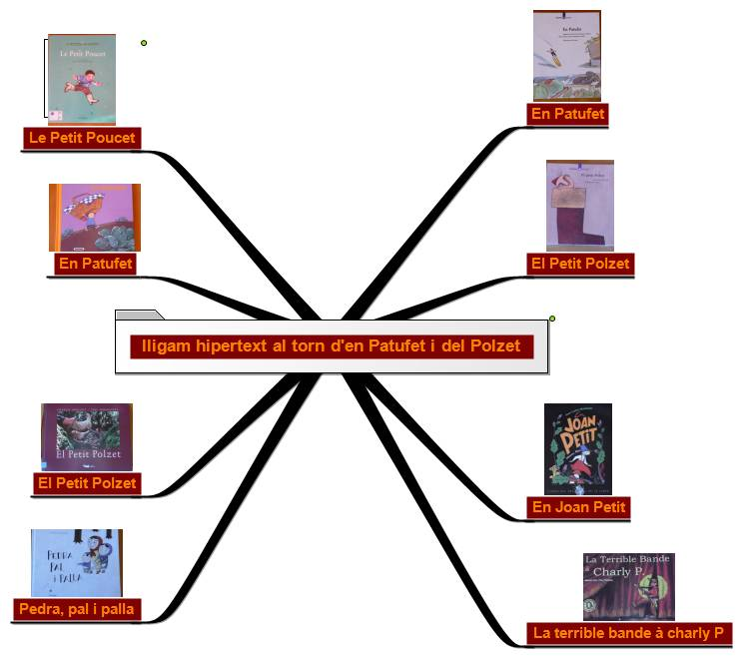
lligam hipertext al torn d'en Patufet i del Polzet
Lien hypertexte autour de Patufet, du Petit Poucet, du petit garçon dégourdi

Slide 7
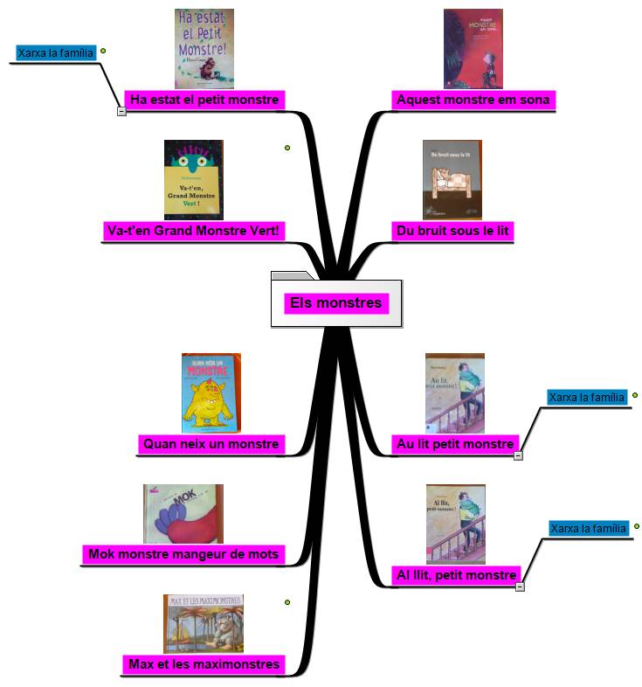
Els monstres/Les monstres

Slide 8
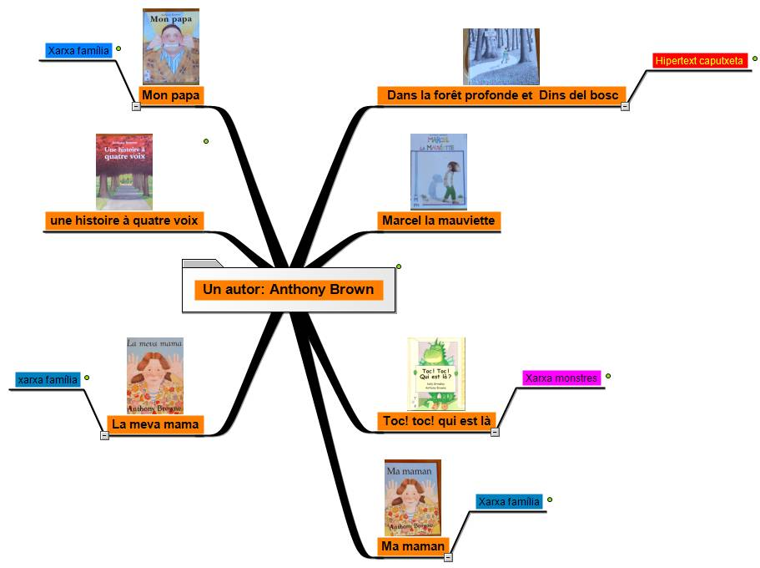
Un autor: Anthony Browne
Un auteur: Anthony Browne

Slide 9
Contes encadenats:
La formigueta que anava a Jerusalem, la galera, F Garberí
El cargol
Le machin
Vas-t’en grand monstre vert
La rateta que escombrava l’escaleta (dues versions pel final)
Le petit bonhomme des bois (obra teatral en català per la companyia Actes)

Slide 10
Hipertext entorn dels tres porquets
Els 3 porquets de D Wiesner
Els 3 porquets (La Galera), versió clàssica
Els 3 porquets , final diferent
Les 3 trujes, les trois petites cochonnes
L’amistat
Els bons amics
El ratoncito Perez
El millor amic del món
La puça i el poll

Slide 11
Conte filosòfic.
Xarxa literària sobre la solidaritat posant d’altres contes o xarxa intertextual sobre les diferents versions d’aquest conte.
Se’n troba dins diferents països però ens centrarem sobre versions en francès i en català.
Àlbums a posar en paral·lel perquè són traduccions :
Une soupe au caillou, Anaïs Vaugelade, Ed Ecoles des loisirs, 2000, Paris.
Sopa de pedra, Anaïs Vaugelade, Ed Corimbo, 2005, Barcelona.
Sopa de clau, Eric Maddern, Ed Blume, 2008, Barcelona.
La soupe au clou, Eric Maddern, col. Les albums Duculot, Ed Casterman, 2007, Paris.
Àlbums per xarxa intertextual:
Sopa de pedres, Adp Montserrat Correig ; Monserrat Fons i Montserrat Bigas ; Ed Eumo, 2006, Barcelona.
La soupe au caillou, Tonny Bonning et Sally Hobson, Ed Milan, 2007, Paris.
Soupe aux cailloux de jon J.Muth, Ed Circonflexe, 2007, Paris.
La soupe au caillou, Tony Ross, Ed Flammarion, 2007, Paris.
La soupe au caillou, Robert Giraud et Pascale Wirth, Ed Père Castor, 2001, Paris.

Slide 12
La diferència
Diferents però igual
Elmer
L’aneget lleig
Papa
Un grand monstre ne pleure pas
Intra text, el llop ha tornat
La cabra i els cabridets
La caputxeta vermella
Le loup et l’agneau
Pierre et le loup
Els 3 porquets
Idea de producció d’escrit:
fer una paròdia amb el drac ha tornat.

Slide 13
Per menar activitats transllengüístiques facilitar estudis de contrastivitat, semblances, transferiments d’una llengua a l’altra Meso- alternança
Treballar ambdós àlbums idèntics, l’un en L1 i l’altre en L2

Slide 14
lligams hipertext al torn de la caputxeta vermella

Slide 15
L’histoire des Trois petits cochons

Slide 16
La història dels tres porquets

Slide 17
Ensenyament del català i /o en català
Els diferents materials al vostre abast per treballar la literatura

